Slide 1


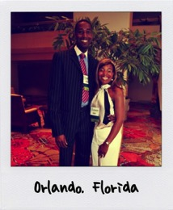

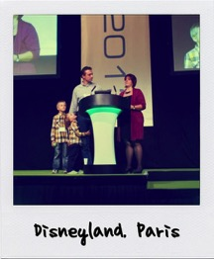
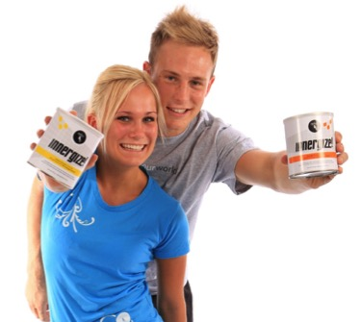


Willkommen

Slide 2

Reliv Basistraining
Relivs großer Vorteil - Alle Uplines und Downlines arbeiten zusammen
Respektieren Sie gegenseitig Ihre Geschäftsmodelle
Haben Sie Fragen oder kommen Ihnen unterschiedliche Informationen zu Ohren? Halten Sie sich immer an das Modell Ihrer Upline – Sie werden regelmäßig zusammenarbeiten
Teamwork ist das
A und O!

Slide 3



Warum
Reliv?
Finanzielle
Unabhängigkeit
Unabhängigkeit der
Familie
Ihr eigener Chef sein
Nach eigenen Vorstellungen leben
Warum sind Sie hier?

Slide 4


Kalogris Stiftung:
Die Reliv Mission
mehr als 40.000 Menschen werden täglich mit Hilfe der Reliv Kalogris Stiftung ernährt
Hunderte von Ernährungsprogrammen in 9 Ländern
Unterstützung von Vertriebspartnern
„Gehen Sie nicht von dieser Welt, ohne vorher einen Sieg für die Menschheit errungen zu haben“.
- Dr Theodore Kalogris

Slide 5

Reliv ist einmalig
Mehr als 20 Jahre Stabilität
Relìv-eigene und von Reliv betriebene Produktionsanlage
Hochqualifiziertes Forschungs- und Entwicklungsteam
Internationale Möglichkeiten
Ein bewährtes Erfolgssystem
Patentierte Rezepturen, die sicher und effektiv sind

Slide 6

Produktlinie

Slide 7

Ihr Geschäft steht und fällt mit Ihnen
Seien Sie der beste Werbeträger für Ihr Produkt
Die Produkte von Relìv funktionieren!
Das Relìv-Geschäftsmodell funktioniert!
Hier einige Beispiele …
Auf alle Fragen gibt es eine Antwort: Erfolgsgeschichten, Erfolgsgeschichten, Erfolgsgeschichten!
Zeigen Sie Präsenz - Produkt/Geschäft

Slide 8

Ihre Ziele Definieren
Besprechen Sie Ihre Ziele mit Ihrer Upline
  – Kurzfristig
  – Langfristig
Legen Sie Ihre Reliv Arbeitszeiten fest
Master Affiliate?
Erstellen Sie einen Aktionsplan

Slide 9

Neue Leute bringen Wachstum
Die Weiterverbreitung des vollen
Reliv-Potenzials
– Unternehmen
– Produkte
– Zielsetzung
– Geschäftsmöglichkeit
Führt zu …
– Neuen Kunden
– Vertriebspartnern + Master Affiliates
– Empfehlungen
Sponsern + Volumen = Dynamik

Slide 10
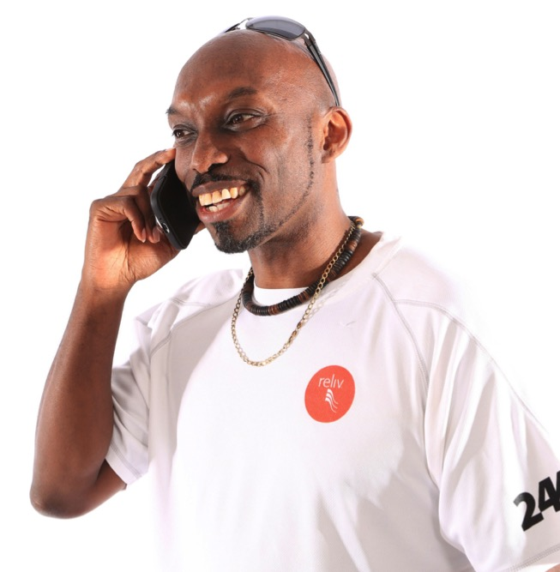
Ihr Kontaktplan
Identifizieren, „WEN“ Sie ansprechen
Ihre „heiße“ Liste: Personen, die
Sie kennen
Ihre „warme“ Liste: Empfehlungen
Ihre „kalte“ Liste: alle Anderen
Beispiele

Slide 11
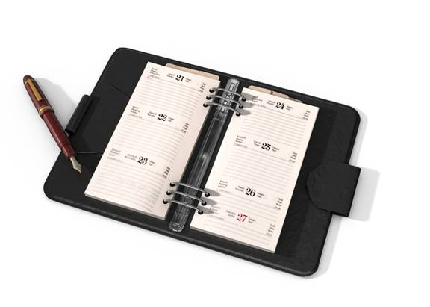
Termine vereinbaren
Teilen Sie zuerst Ihre Begeisterung mit!
Ziel: Termin mit Ihrer Upline vereinbaren
Beispiele für Einleitungssätze finden!
Nutzen Sie die Elemente des Systems, um zu kommunizieren und neue Leute zu finden
Entwickeln Sie ein Gefühl der Dringlichkeit
Menschen reagieren auf Ihre Begeisterung und Überzeugung!

Slide 12

Bei einem Termin
Arbeiten Sie mit Ihrer Upline
Machen Sie sich mit den Erfahrungsgeschichten anderer vertraut
Nutzen Sie die Reliv Hilsmittel:
3-Wege Anrufe, Meetings, Skype, u.s.w.
Fragen Sie immer nach einer Entscheidung

Slide 13
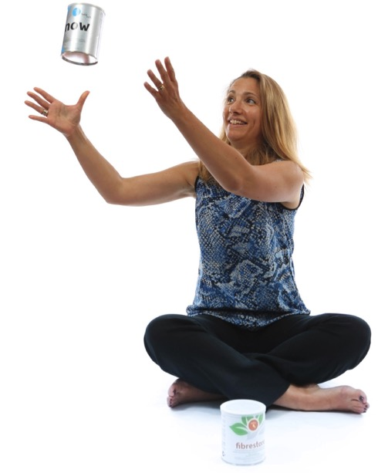
Fragen Sie nach einer Entscheidung: Produkte
Wie möchten Sie anfangen?
Stellen Sie Fragen und hören Sie zu
Empfehlen Sie: Persönliche Bedürfnisse?
Fassen Sie sich kurz
Zeigen Sie ihnen wie man bei den Produkten sparen kann
Kennen Sie jemanden der von Reliv Produkten profitieren könnte?

Slide 14

Fragen Sie nach einer Entscheidung: Unternehmen
Wie möchten Sie anfangen?
Gehen Sie die Verdienstoptionen durch
Gehen Sie nochmals durch den Vergütungsplan
Stellen Sie Fragen und hören Sie zu
Helfen Sie Ihren zukünftigen Partnern ihr Potential zu entdecken und die für sie beste Option zu wählen.
Einführung der Produkte. Fast Start? Master Affiliate?
Kennen Sie jemanden der Interesse an einer Selbständigkeit mit Reliv hätte?

Slide 15

Informieren Sie sich über die Entwicklung Ihrer Kunden
Nutzen Sie das Reliv System
Ihr Sponsor wird Ihnen die Vorteile einer guten Zusammenarbeit zeigen:
Kontinuität = großartige Resultate
Kunde wird Vertriebspartner / Master Affilate
Führt zu Weiterempfehlungen und Vervielfältigung

Slide 16
Informieren Sie sich über die Entwicklung Ihrer Kunden
Füllen Sie einen Kundenfragebogen aus
Helfen Sie Kunden mit ihren Produktregimen und
versetzen Sie sich in deren Lage
Fassen Sie sich kurz
    Kennen Sie jemanden der von diesen Produkten oder dieser Geschäftsmöglichkeit profitieren könnte?
Haben Sie heute schon Ihren „Shake“ getrunken?
Nehmen Sie die Shakes regelmäßig?
Wie fühlen Sie sich?
Tag 1
Tag 3
Tag 10

Slide 17

Informieren Sie sich über die Entwicklung Ihrer Vertriebspartner
Helfen Sie Ihren Vertriebspartnern umgehend zu einem erfolgreichen Start
Identifizierung – stellen Sie eine Liste zusammen
Verbinden – wen zuerst anrufen?
Teilen Sie Ihre Geschichte mit – vereinbaren Sie Termine innerhalb der ersten 72 Stunden
Die Vorteile eines regelmäßigen Nachfassens
Haben Sie erfolgreiche Vertriebspartner, dann steigt Ihr Bonus
Vertriebspartner werden zu Master Affiliates und entwickeln sich weiter
Führt zu Weiterempfehlungen und Vervielfältigung
Zeigen Sie Ihnen wie Sie Unterstützung finden können:
Vertriebspartner Kit, Reliv Webseite, Genealogie, andere Vertriebspartner, u.s.w.

Slide 18



Bauen Sie sich Ihr Team auf
Legen Sie sich eine Sammlung mit Erfolgsgeschichten an
Nehmen Sie die Hilfe Ihrer Upline, Downline, anderer Vertriebspartner, Hilfsmittel und das Reliv System in Anspruch.
Bleiben Sie mit Reliv auf dem Laufenden
  Emails, Anrufe, Videos, soziale Medien
Setzen Sie sich Ziele
  Denken Sie darüber nach Presidential Direktor zu werden
  Erweitern Sie den Horizont Ihrer Downline
  Setzen Sie sich Ziele für Ihre Weiterentwicklung
Um Ambassadoren aufzubauen, müssen Sie eine Beziehung zu ihnen aufbauen.

Slide 19
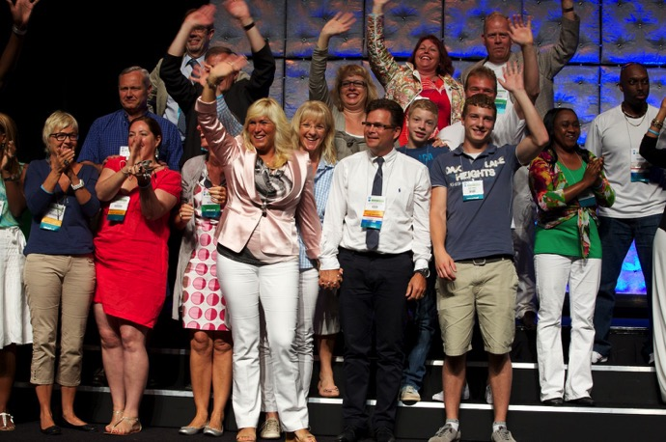
Nutzen Sie das Reliv System zu Ihren Gunsten
Verschafft Ihnen einen besseren „Reliv“ Einblick
Realität und Meinungen
Es stärkt Ihre Überzeugung
Beziehungen aufbauen
Fördern Sie werdende Führungskräfte
Weltweite Förderung

Slide 20

Nutzen Sie das Reliv System, um Beziehungen aufzubauen.
Upline
3-Wege Anrufe
Montagabend Konferenzanrufe
Dienstag „Business Opportunity Meetings”
Basistraining am Samstag
Sonderveranstaltungen / MATS
Konferenzen

Slide 21

Upline: Ihr erstes Element
Denken Sie immer daran, dass Sie und Ihre Upline ein Team sind
Lernen Sie von Ihrer Upline
Schulen und unterstützen Sie Ihre Downline
Das Geschäft lernt man nur indem man es tut
Arbeiten Sie zusammen

Slide 22

Upline: 2 zu 1 Termine
Beitrag Ihrer Upline
Ihre Reliv Erfolgsgeschichte
Stärke – eine bessere Vorstellung
Erfahrungen – Geschichten, Strategien
Wie man den Vergütungsplan präsentiert
Wie man optimal nachfaßt
Ziel der Zusammenarbeit:
Neue Vertriebspartner fördern

Slide 23

3-Wege Anruf
Anrufe organisieren
Die Person, die ihre Geschichte mitteilt, in den Vordergrund stellen
Weitere Geschichten unterstützen
Fördern Sie Beziehungen und haben Sie Spass!
Erfolgsgeschichten!
Erfolgsgeschichten!
Erfolgsgeschichten!

Slide 24

Telefonkonferenz am Montag Abend
Beispielhafte Erfolgsgeschichten
Erfolgreiche Reliv Führungskräfte kommen direkt zu Ihnen
Fördert Ihr Selbstbewusstsein und Effektivität

Slide 25





Montagabend Konferenz Anruf
Anruf in englischer Sprache – Montagabend: 19:30 Uhr GMT
Kostenloser Anruf aus den UK: 0800 229 0708 Handy Nummer aus den UK: 033 0336 0036
TEILNEHMER PIN: 099632
Anruf in französischer Sprache – Montagabend: 21:00 Uhr CET
Kostenloser Anruf aus Frankreich: 080 510 2955 Handy Nummer aus Frankreich: 017 675 3294
TEILNEHMER PIN: 780100
Anruf in deutscher Sprache – Montagabend: 20:30 CET
Kostenloser Anruf aus Deutschland: 0800 723 7851 Handy Nummer aus Deutschland: 021197190003
TEILNEHMER PIN: 455020
Anruf in Holländischer Sprache – Montagabend: 20:30 CET
Kostenloser Anruf aus Holland: 0800 023 2580 Handy Nummer aus den Niederlanden: 0207 095 021
TEILNEHMER PIN: 911734
Irland: 015 209 161 (Entsprechende PIN eingeben)
Österreich: 0268 2205 6633 (Entsprechende PIN eingeben)

Slide 26
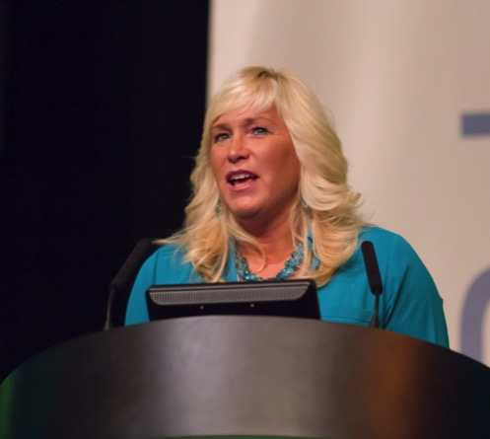
Dienstagspräsentation
Findet jeden Dienstag statt
Verbreitet Vorfreude und vermittelt einen besseren Einblick
Gelegenheit um Geschichten auszutauschen und Beziehungen aufzubauen
Es fördert kontinuierlich Ihren eigenen Überzeugung

Slide 27
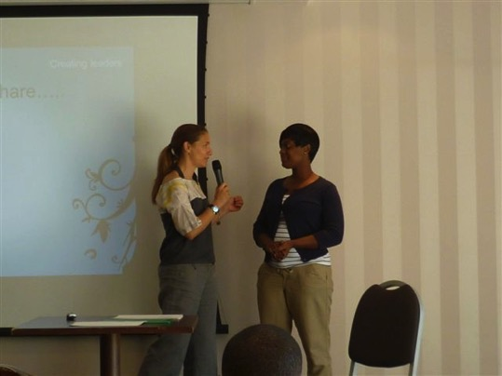
Samstags Basistraining
Eine weitere Möglichkeit, um Reliv Interessenten vorzustellen.
Eine weitere Möglichkeit, um sich gegenseitig auszutauschen und Geschichten einander mitzuteilen
Involvieren Sie Vertriebspartner
Meistern Sie die grundlegenden Dinge zuerst, um erfolgreich zu sein!

Slide 28

Sonderveranstaltungen / MATS
Schulung für Führungskräfte
Qualifizieren Sie sich immer wieder neu
Messen Sie den Wachstum an Hand Ihrer MATS Teilnehmer
Nutzen Sie MATS um vorranzukommen

Slide 29

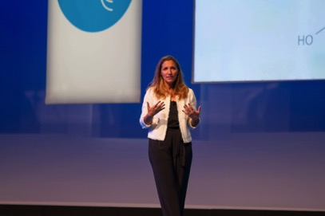

Konferenzen
Das größere Gesamtbild
Weist die Realität auf in Bezug auf die Größe und die Möglichkeiten von Reliv
Von Konferenz zu Konferenz weiterentwickeln
Fördert Ihre eigene Überzeugung
Erleben Sie das Flair von Reliv!

Slide 30


Das Reliv System
Geschäftszyklus
Internationale Konferenz
Sonderveranstaltungen Sonderveranstaltungen
Europäische Konferenz
Laufende Aktivitäten
Präsentationen
Dienstagspräsentation
3-Wege Anrufe
MATS
Schulung
Korporative Unterstützung
Telefonkonferenz am Montagabend
Hilfsmittel
Webseite

Slide 31
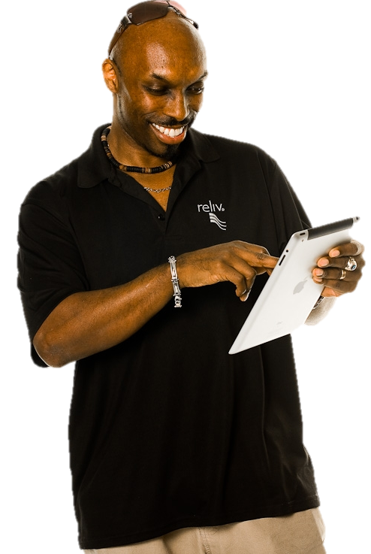
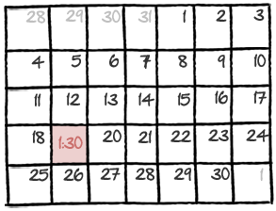
Ihr wöchentlicher Aktionsplan
Ihre Ziele in dieser Woche
Fügen Sie Ihrer Liste Namen hinzu
Wie viele Menschen werden diese Woche von Reliv erfahren
Wie viele Menschen werden ein Reliv Systemelement zu sehen bekommen?
Weitere Termine = Wachstum
Wofür als NÄCHSTES werben
Bevorstehende Veranstaltungen
Aktuelle Promotions

Slide 32

Ihre Ziele für diesen Monat
Werden Sie Master Affiliate?
Planen Sie Ihren nächsten Schritt
Was benötigen Sie um Ihr Ziel zu erreichen?
Sind Sie bereits ein Master Affiliate? Was ist Ihr nächstes Ziel?
Immer auf dem Laufenden sein. Fragen Sie Ihre Upline!
Was benötigen Sie um dieses Ziel zu erreichen?
Arbeiten Sie mit dem Sterne-Direktoren-Programm
Lernen Sie wie das Programm funktioniert
Wie viele Master Affiliates benötigen Sie um die nächste Stufe zu erreichen?

Slide 33
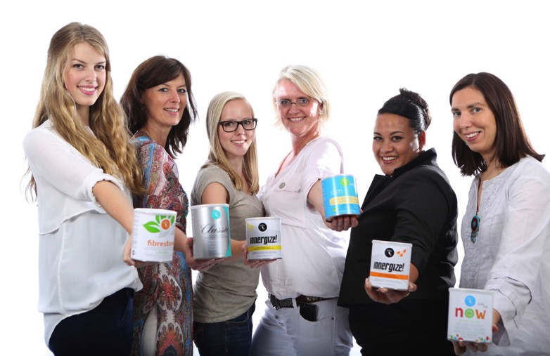
Wichtigkeit Ihrer Einstellung
Denken Sie daran: Reliv kann JEDEM helfen!
Höhen und Tiefen – wie im Leben, das Reliv System hilft
uns dabei uns gegenseitig aufrechtzuerhalten!
Ausdauer + Kontinuität + Entschlossenheit = Erfolg!

Slide 34
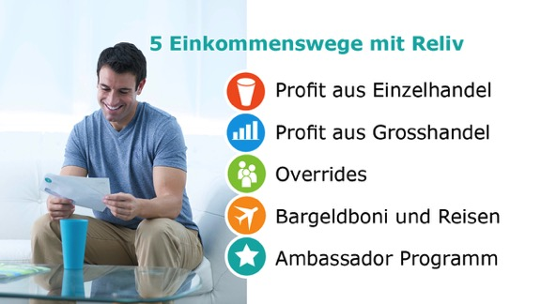
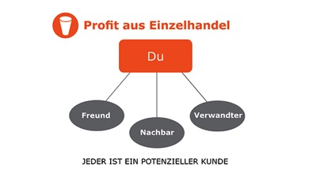
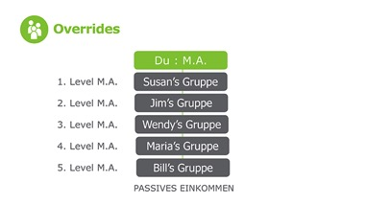
Vergütungsplan
Lernen Sie wie Sie Ihren Vertriebspartnern den Vergütungsplan erklären können
Lernen Sie wie man ihn aufschreibt

Slide 35




Promotions und Prämien
Besuchen Sie unsere regionale Webseite und stellen Sie sicher, dass Sie sich für unsere eBlasts registrieren, um alles über unsere Promotions und Motivationstrips zu erfahren.

Slide 36
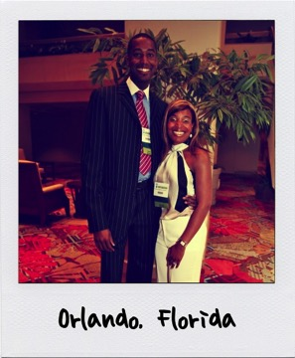
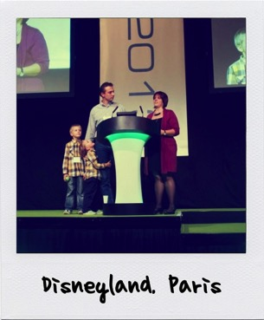


Große Ziele = Große Belohnungen

Slide 37
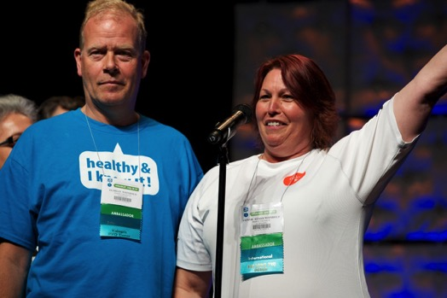
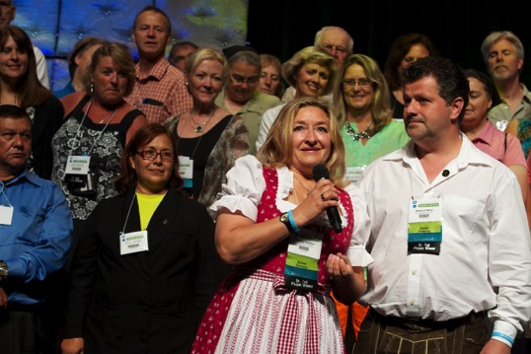
Wer ist als nächstes dran?
JEDER wird von Reliv erfahren, stellen Sie also sicher, dass SIE der erste sind der jemand davon erzählt!

Slide 38

Die einzige Variable
Die gleichen Produkte
Der gleiche Vergütungsplan
Das gleiche System
Der einzige Unterschied sind SIE!
Wessen Leben werden SIE heute verändern?

